Slide 1

Социально-активная образовательная среда гуманитарной школы как условие повышения качества образования
Смолкина Наталья Викторовна
директор МБОУ «Школа № 72
с углубленным изучением немецкого языка»
Советского района г. Казани

Slide 2
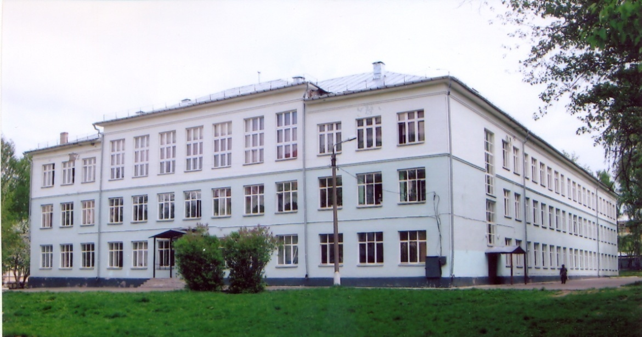
Муниципальное бюджетное общеобразовательное учреждение «Средняя общеобразовательная школа № 72 с углубленным изучением немецкого языка»
Советского района г. Казани
Школа основана в 1963 году
С 1963 года присвоен статус школы с углубленным изучением немецкого языка
С 2002 г. школа приступила к внедрению международной программы «Немецкий языковой диплом»

Slide 3

Комплектование классов в 2017- 2018 учебном году
Количество обучающихся: 883 учащихся
Начальное общее образование (1-4 классы): 15 классов, 381 ученик;
Основное общее образование (5-9 классы): 17 классов, 413 учеников;
Среднее общее образования (10-11 классы): 4 класса, 89 учеников.

Slide 4
Материально-техническая база
Наименование учебных кабинетов | Количество | Оснащенность
Начальные классы | 8 | 100%
Кабинет иностранного языка | 5 | 80%
Кабинет родного языка | 4 | 70%
Кабинет математики | 4 | 80%
Кабинет русского языка | 3 | 80%
Кабинет информатики | 1 | 100%
Кабинет истории | 1 | 90%
Кабинет биологии | 1 | 90%
Кабинет химии | 1 | 95%
Кабинет физики | 1 | 90%
Кабинет географии | 1 | 80%

Slide 5
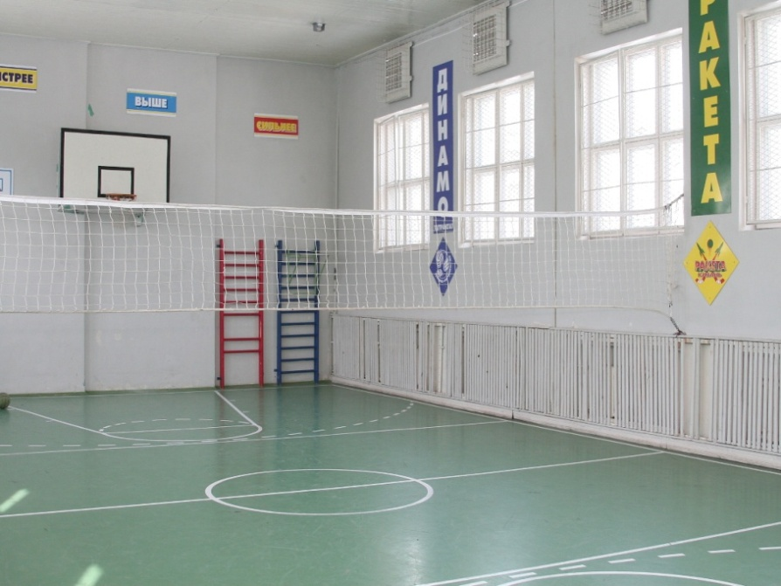
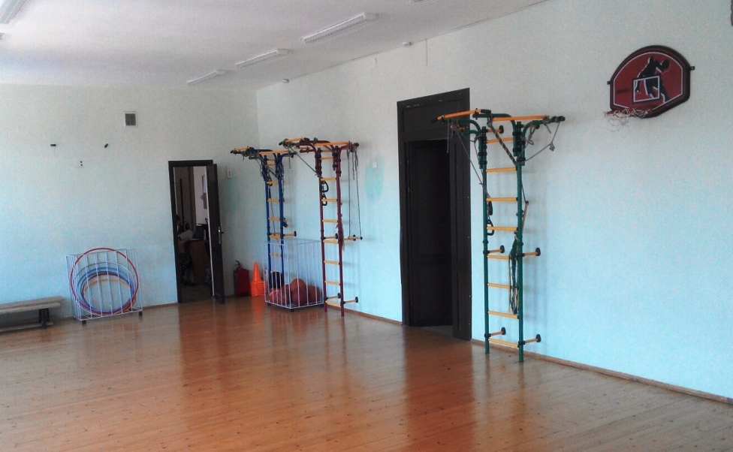
Материально-техническая база
Площадь спортивного зала –
162 квадратных метра
Площадь малого спортивного зала для учащихся начальной школы – 72 квадратных метра

Slide 6
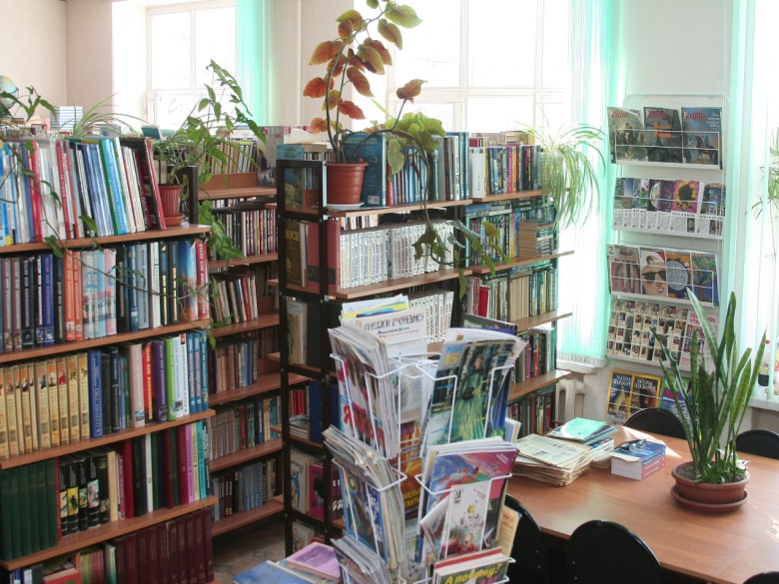
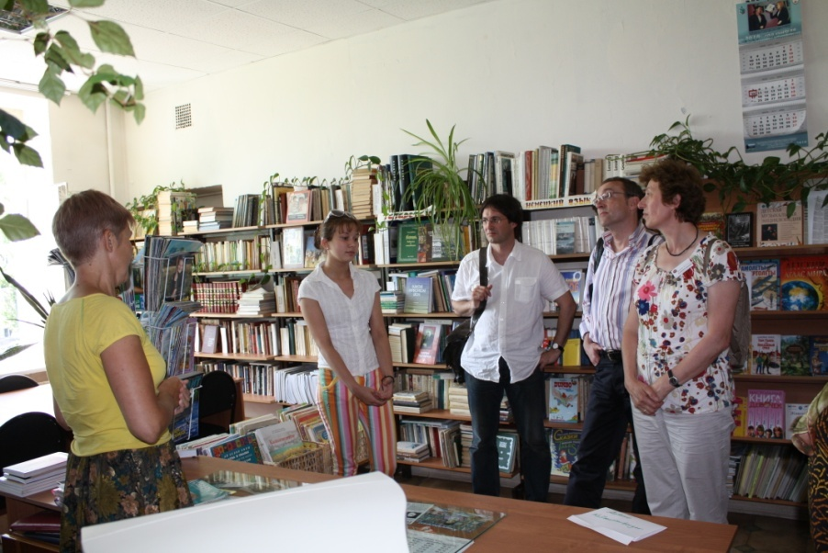
Школьная библиотека
Школьная библиотека очень богата и содержательна:
инвентарный фонд - 12223 книги,
фонд учебников - 11245 книг,
фонд художественной литературы - 7573 книги,
фонд прочей литературы - 4650.

Slide 7
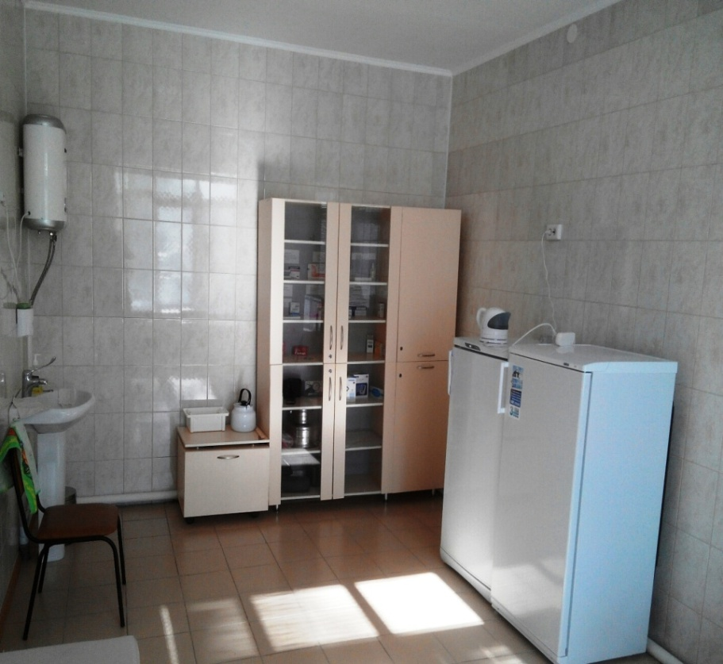
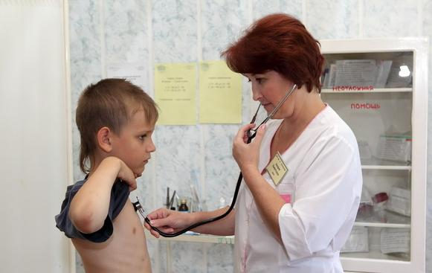
Медицинское обслуживание обучающихся
Лицензия на осуществление медицинской деятельности, выдана Министерством здравоохранения РТ №ЛО-16-01-004633 от 12.11.2005г.
Состояние физического здоровья обучающихся:
I группа здоровья – 49 чел.;
II группа здоровья – 710 чел.;
III группа здоровья – 115 чел;
IV группа здоровья – 9 чел.

Slide 8
Ресурсное обеспечение школы
В учебном процессе используются:
Компьютеры -122 шт.
Ноутбуки – 68 шт.
Мобильный компьютерный класс – 24 ноутбука.
Интерактивная доска – 24 шт.
Мультимедийный проектор – 38 шт.
Принтеры – 19 шт.
Многофункциональное устройство – 22 шт.
Документкамера – 18 шт.

Slide 9
Нормативно-правовые документы школы
Устав МБОУ «Школа №72», утвержден приказом Комитета земельных и имущественных отношений Исполнительного комитета г. Казани от 30.03.2015г. №641/КЗИО-ЛК;
Лицензия на осуществление образовательной деятельности, выдана МОиН РТ 08.05.2015г. №6432 (бессрочно);
Свидетельство о государственной аккредитации, выдано МОиН РТ 12.08.2015г. №3218 (срок действия – до 12.08.2023г.);
Свидетельство о государственной регистрации права на постоянное (бессрочное) пользование земельным участком, выдано Управлением Федеральной службы государственной регистрации, кадастра и картографии РТ 06.12.2010г.;
Свидетельство о государственной регистрации права оперативного управления, выдано Управлением Федеральной службы государственной регистрации, кадастра и картографии РТ 05.05.2010г.;
Санитарно-эпидемиологическое заключение, выдано Федеральной службой по надзору в сфере защиты прав потребителей и благополучия человека по РТ №16.11.12.000.М.000685.07.15 от 06.07.2015г.;
Заключение о соответствии объекта защиты требованиям пожарной безопасности, выдано УНД и ПР ГУ МЧС России по республике Татарстан №40/1 от 28.03.2017г.

Slide 10
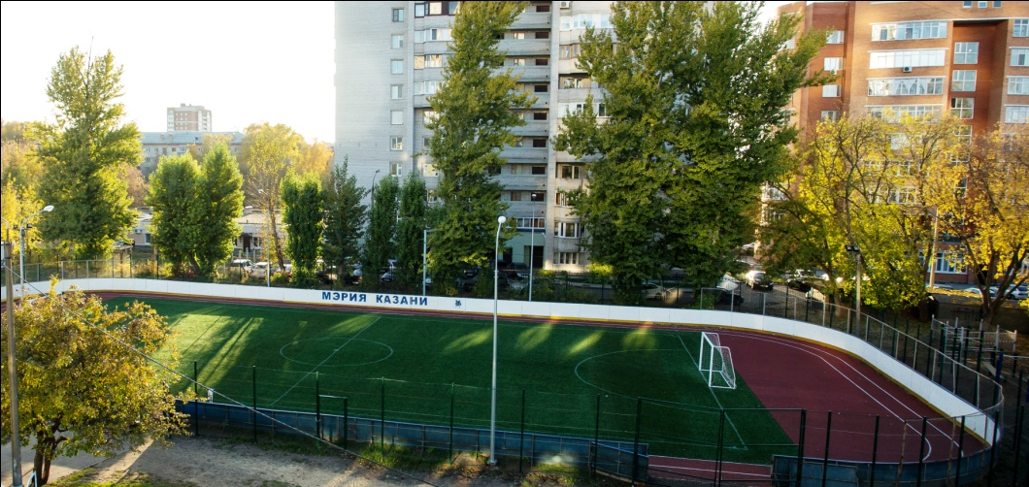
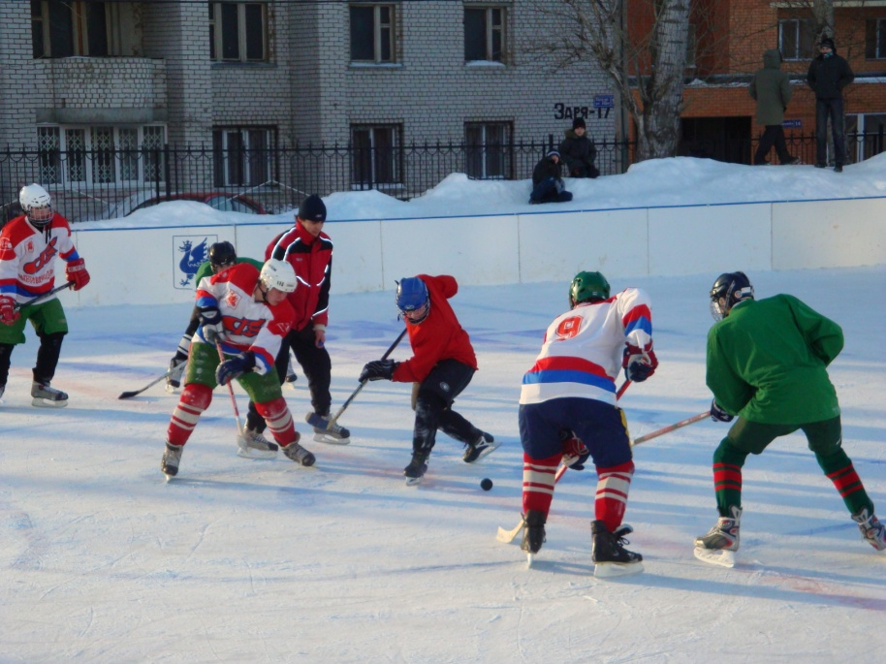
Спортивная площадка школы
Любимое занятие наших мальчишек – играть в футбол
Хоккейная команда школы – участник турнира «Золотая шайба»

Slide 11
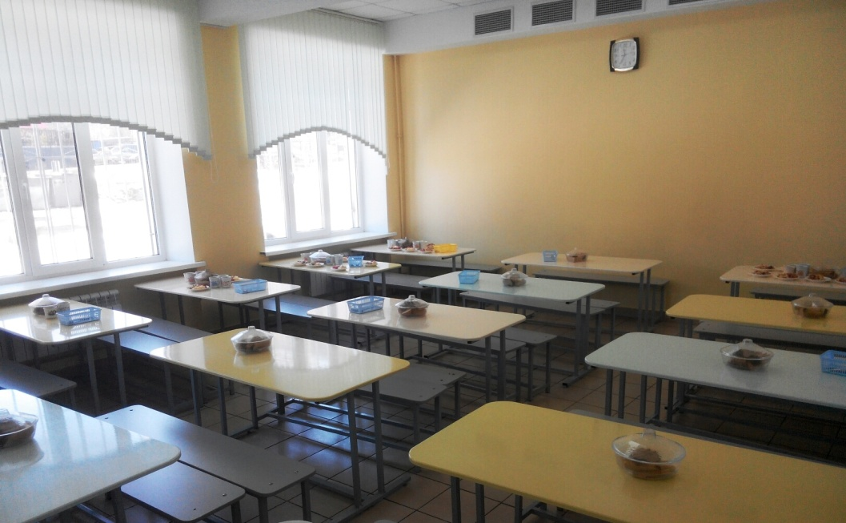
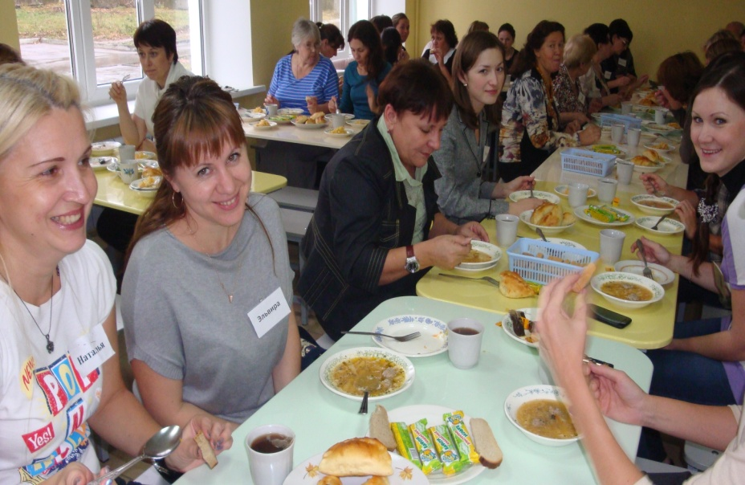
Организация питания
Количество учащихся, обеспеченных льготным питанием - 158 чел.,
Количество учащихся, обеспеченных горячим полноценным питанием - 619 чел.
Охват полноценным горячим питанием по школе составляет 93 %

Slide 12
Внебюджетная деятельность школы
год | Нормативно- правовое основание | Объем привлечения внебюджетных средств | Формы освоения внебюджетных средств
2016 | Положение «Об оказании платных образовательных услуг» (предшкольная подготовка) | 570,0 тыс руб. | оплата и стимулирование труда работников школы-394,0 тыс. руб., укрепление материально-технической базы школы –158,0 тыс. руб, прочие нужды – 13,0 тыс. руб.
2017 | Положение «Об оказании платных образовательных услуг» (предшкольная подготовка) | 620,0 тыс.руб. | оплата и стимулирование труда работников школы-302, 33 тыс. руб., укрепление материально-технической базы школы –71, 2тыс. руб.
2018 | Положение «Об оказании платных образовательных услуг» (предшкольная подготовка) | 467,0 тыс.руб. | оплата и стимулирование труда работников школы-273,0 тыс. руб., укрепление материально-технической базы школы –96,0 тыс. руб, прочие нужды – 18,0 тыс. руб.

Slide 13
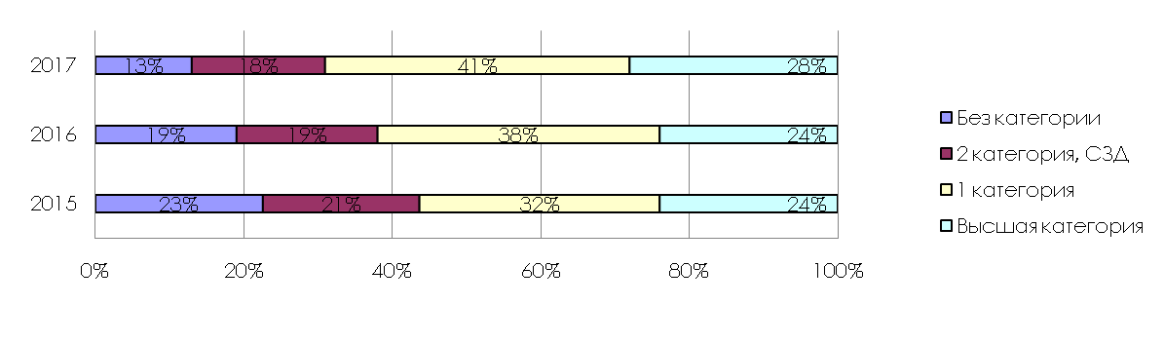
Кадровый состав
Всего педагогических работников - 61
из них:
высшей кв. категории - 17;
первой кв. категории – 25;
молодых специалистов – 9.

Slide 14
Концептуальные принципы образовательной политики школы
Учиться знать
Учиться делать
Учиться жить вместе
Учиться быть

Slide 15
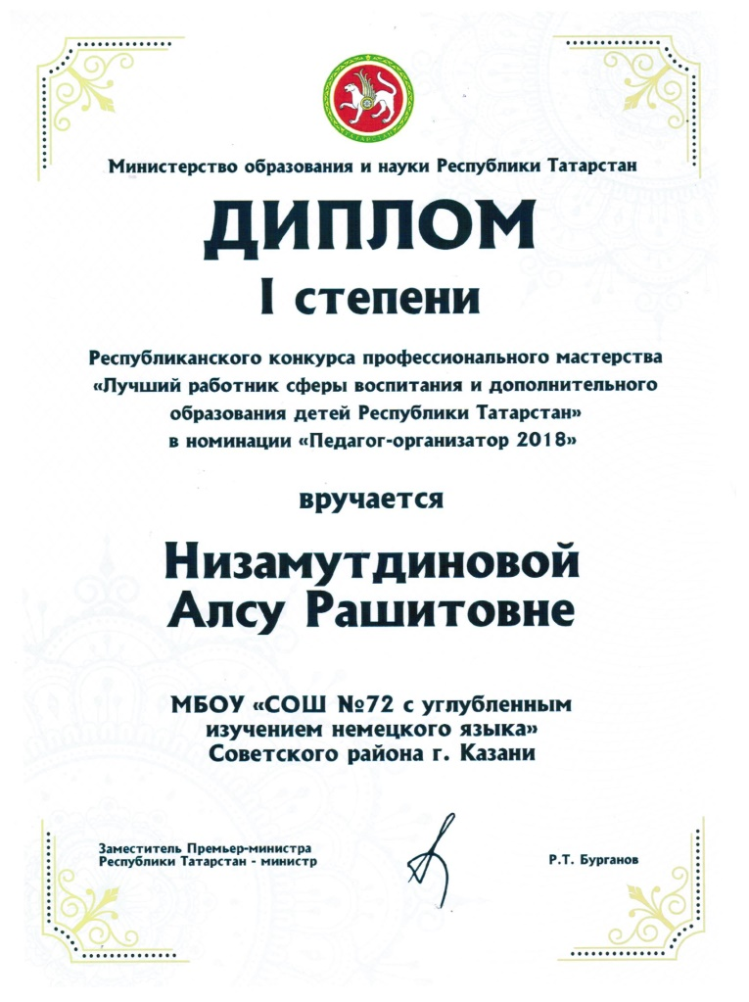
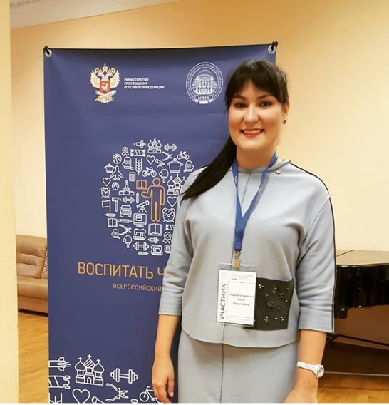
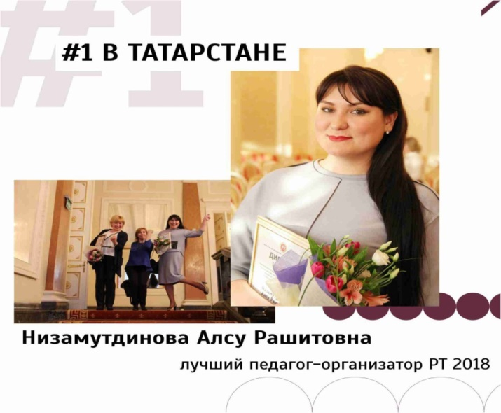
Всероссийский конкурс
«Учитель года»
Низамутдинова Алсу Рашитовна, педагог- организатор школы,
победитель республиканского конкурса «Учитель года-2018» в номинации «Педагог- организатор- 2018»;
призер Всероссийского конкурса «Учитель года–2018» в номинации «Воспитать человека»

Slide 16
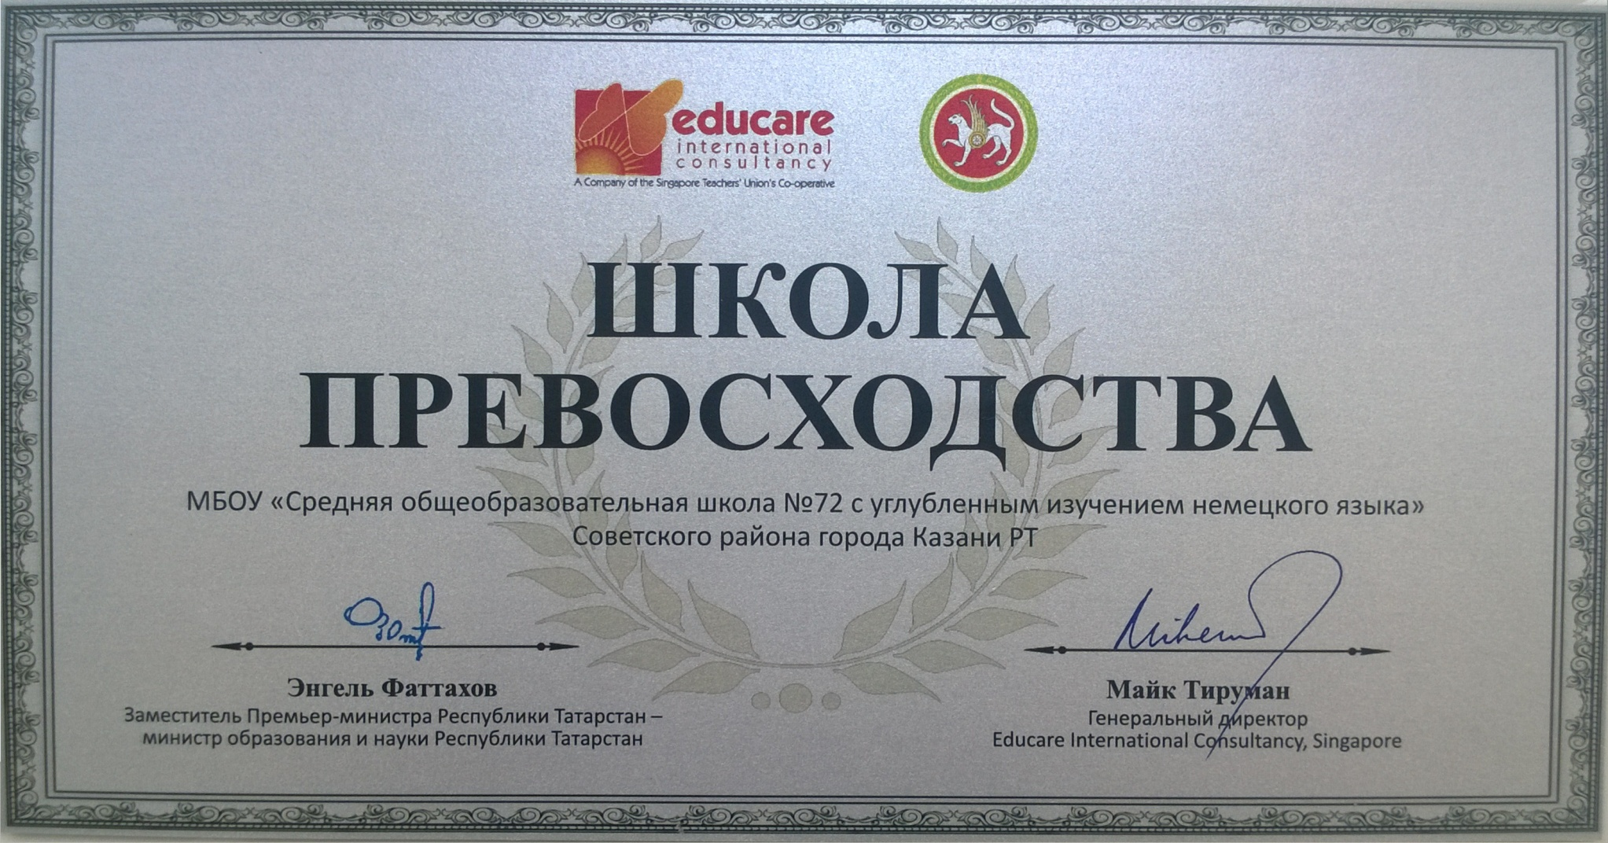
Школа Превосходства

Slide 17

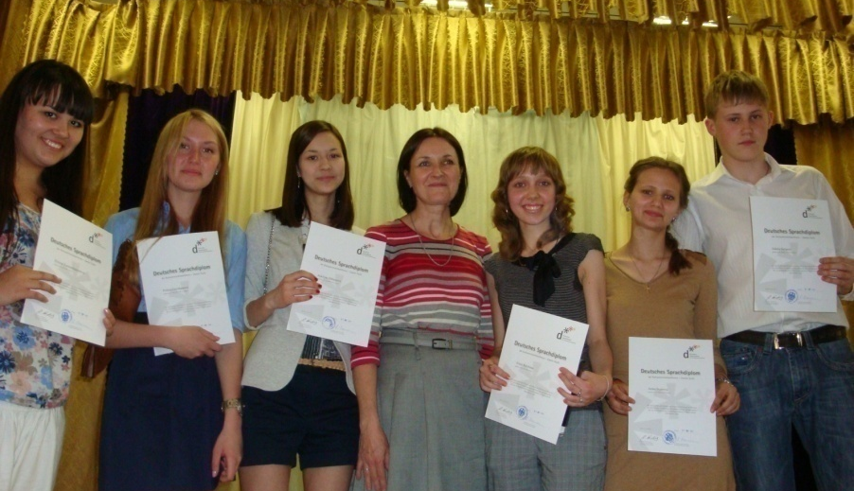
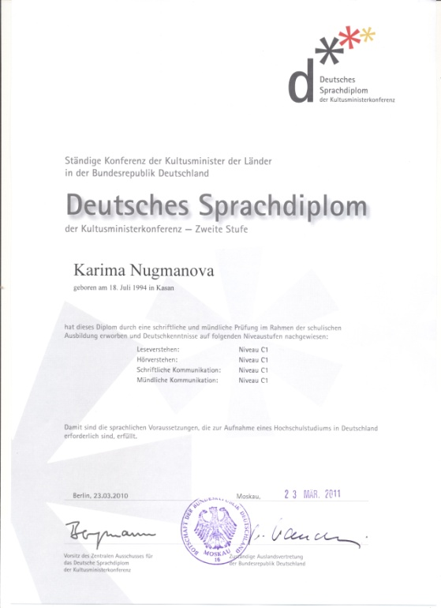
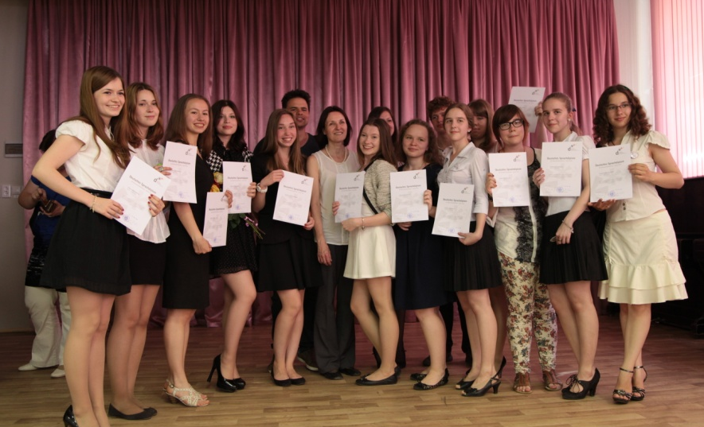
Немецкий языковой диплом
Учиться быть

Slide 18
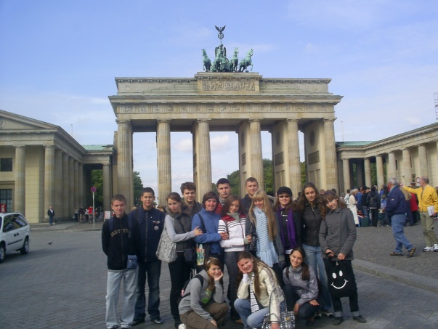
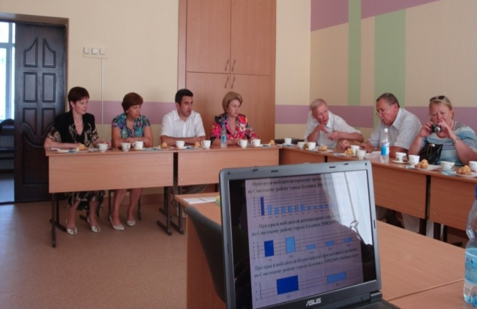
Казань и Брауншвейг: успешное сотрудничество
С 2002 года 185 учеников школы посетили г. Брауншвейг в рамках школьного обмена. Многие из них связали свою жизнь с немецким языком, живут и учатся в Германии
Более 20 лет школа 72 сотрудничает со школой им. Вильгельма Бракке города-побратима Казани Брауншвейга (Германия)
20 учителей немецкого языка получили возможность дополнительного образования по специальности, прошли стажировку в Германии и получили сертификаты.

Slide 19
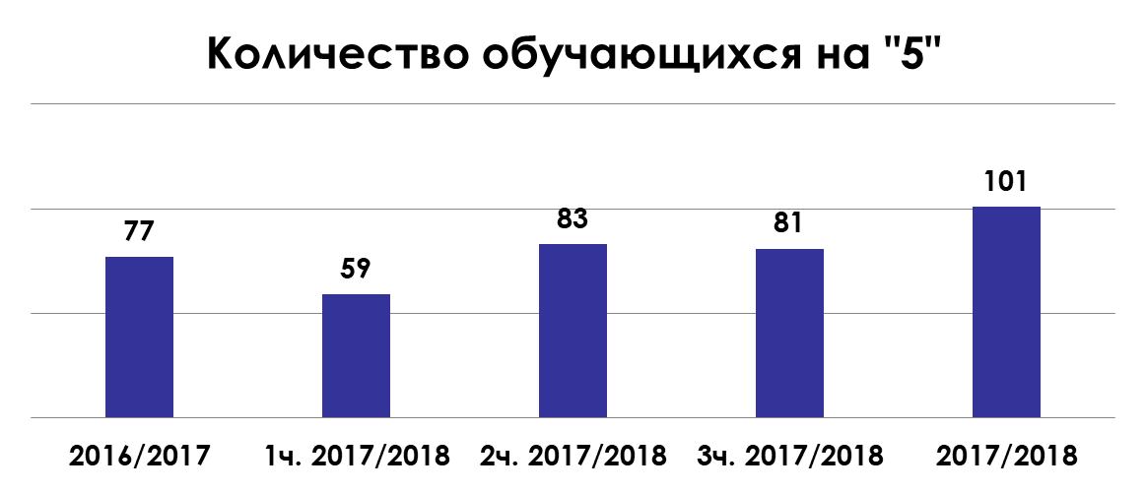
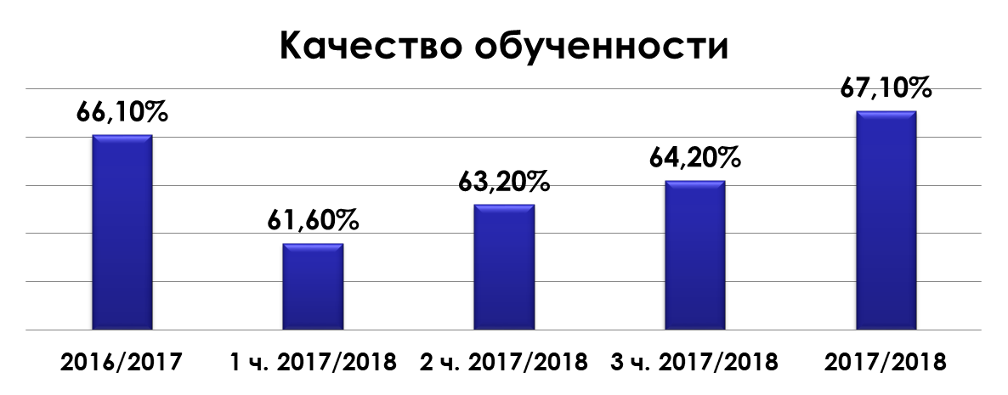
Качество обучения и результативность
Учиться знать

Slide 20
Всероссийские проверочные работы
Учиться знать
Количество учеников 4-х классов, принявших участие в ВПР - 73
Предмет | На «5» | На «4» | На «3» | На «2» | успеваемость | качество
Русский язык | 13 | 39 | 17 | 1 | 98,6% | 74,3%
Математика | 48 | 16 | 6 | 0 | 100% | 91,4%
Окружающий мир | 16 | 48 | 6 | 0 | 100% | 91,4%
Всероссийские проверочные работы - это тот инструмент, который позволяет школе спрогнозировать ситуацию по качеству образования в основной школе на ближайшие 4 года.

Slide 21
Качество обучения и результативность
Учиться знать

Slide 22
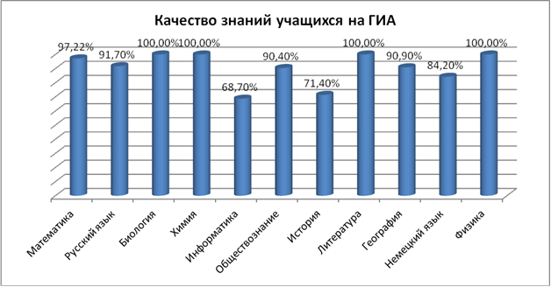
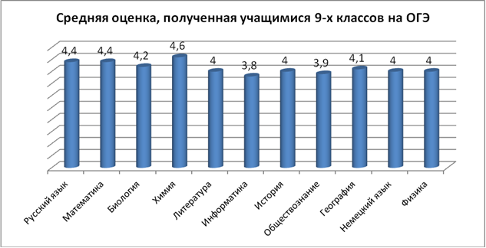
Качество обучения и результативность
Учиться знать

Slide 23
Олимпиадное движение в школе
Учиться делать
 | 2014-2015 уч. год |  | 2015-2016 уч. год |  | 2016-2017 уч. год
 | Победи-тели | Призёры | Победи-тели | Призёры | Победи-тели | Призёры
Муниципальный этап Всероссийской олимпиады школьников | 3 | 17 | 1 | 17 | - | 16
Региональный этап Всероссийской олимпиады школьников | 1 | 4 | - | 9 | - | 8
Заключительный этап Всероссийской олимпиады школьников | 1 | 1 | 1 | 1 | 1 | -

Slide 24

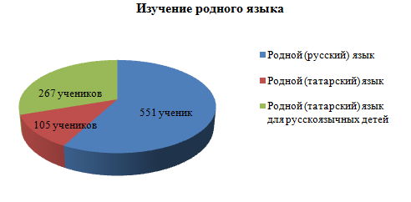
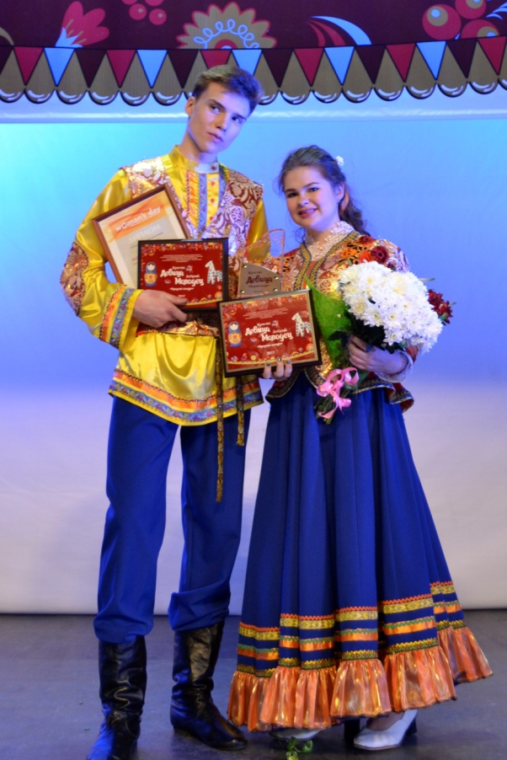
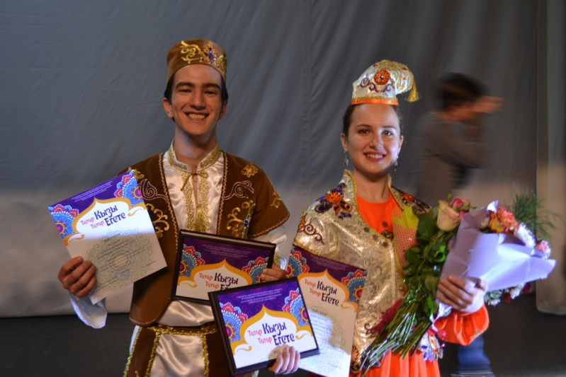
Изучение родного языка
Учиться знать
Малышев Даниил – победитель городского конкурса «Добрый молодец»
Хайруллин Искандер-победитель гордского конкурса «Татар егете»

Slide 25
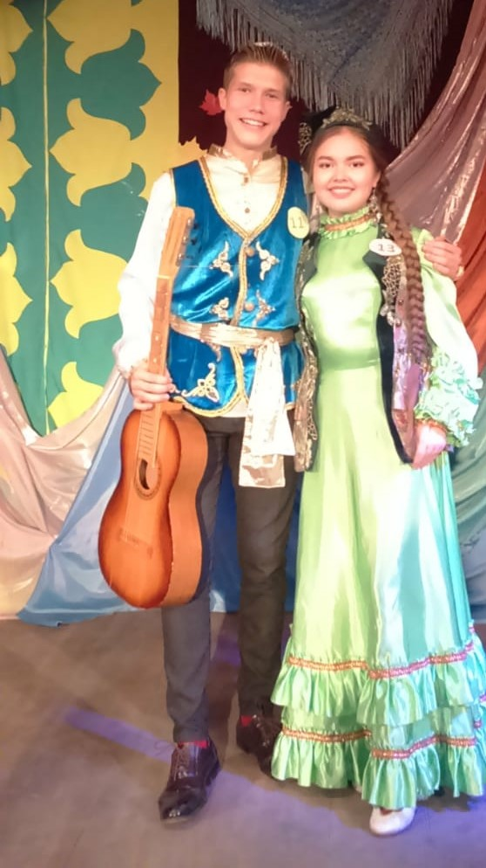
Изучение родного языка
Учиться знать
Шаихова Адиля – призер
городского конкурса
«Татар кызы»
Каримов Арсен – призер городского конкурса
«Татар егете»

Slide 26

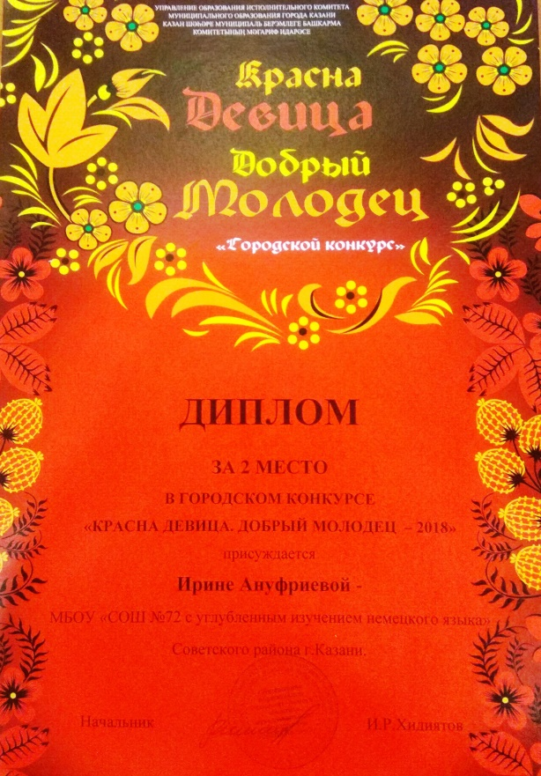
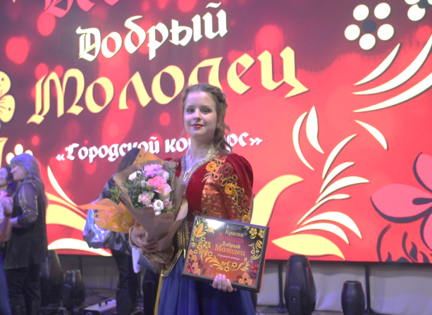
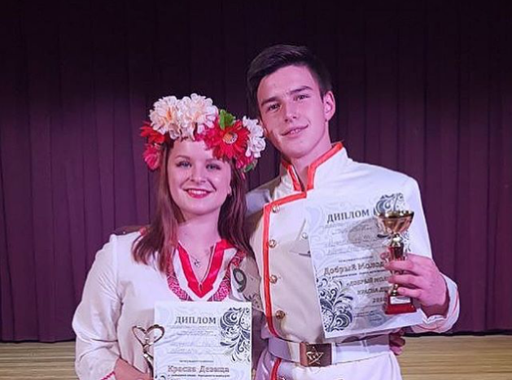
Изучение родного языка
Учиться знать
Ануфриева Ирина – призер городского конкурса «Красна девица – 2018»
Советский район в конкурсе «Красна девица – Добрый молодец» достойно представили ученица школы № 72 Ануфриева Ирина и ученик школы №167 Мухарямов Нияз.
В конкурсе самопрезентаций пара представила русскую народную ярмарку, в конкурсе творческих проектов им достался отрывок из романа Л.Н.Толстого «Воскресение».

Slide 27
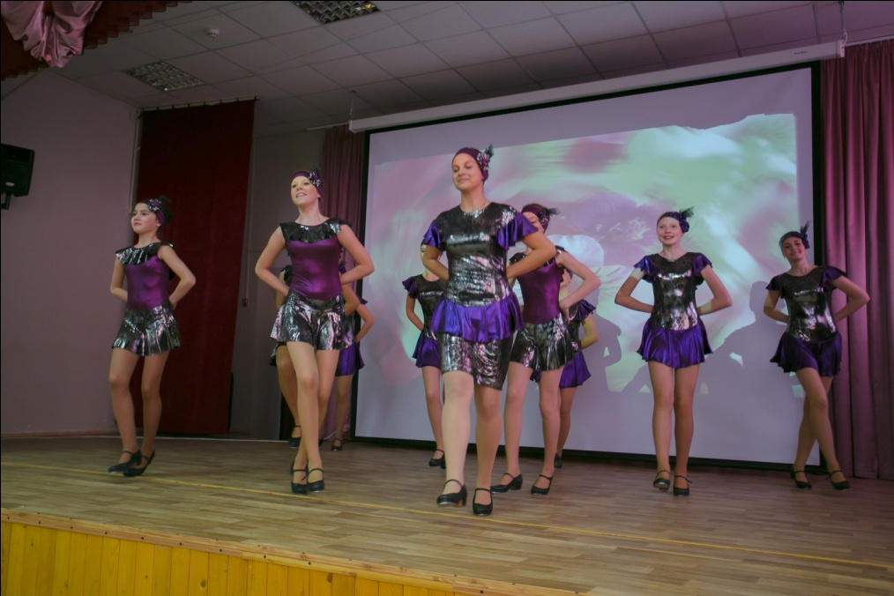

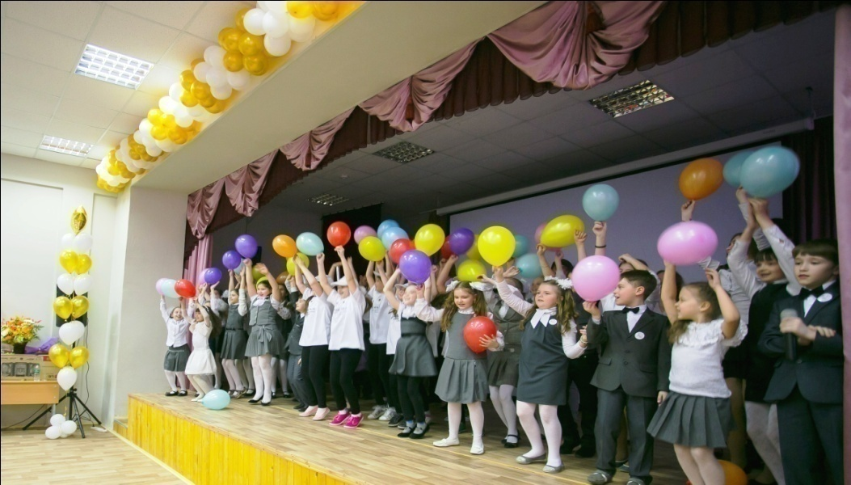
Мир школьного праздника

Slide 28
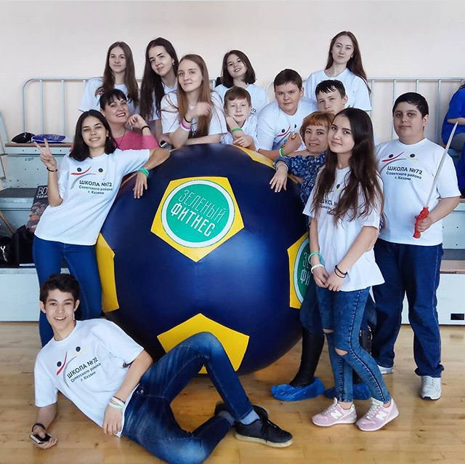
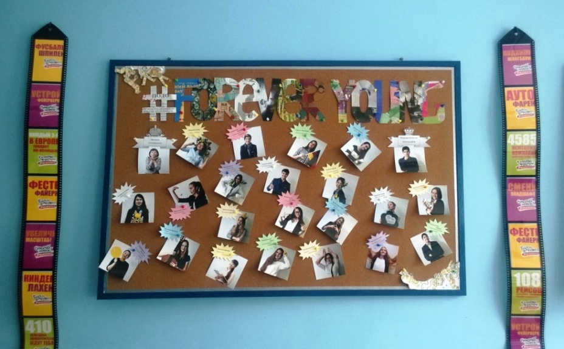
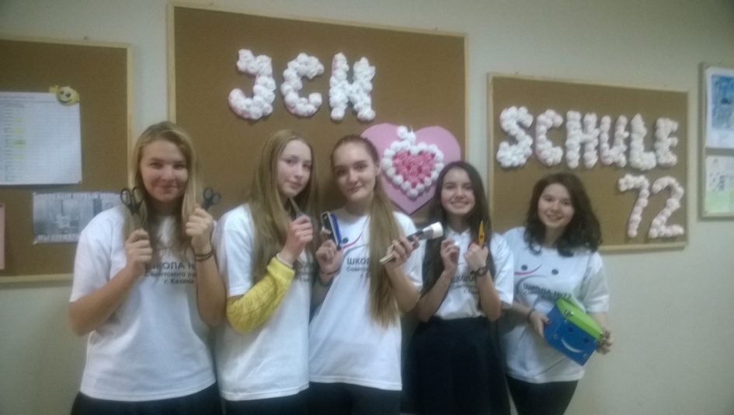

Школьное самоуправление
Детское общественное объединение «Forever young»

Slide 29
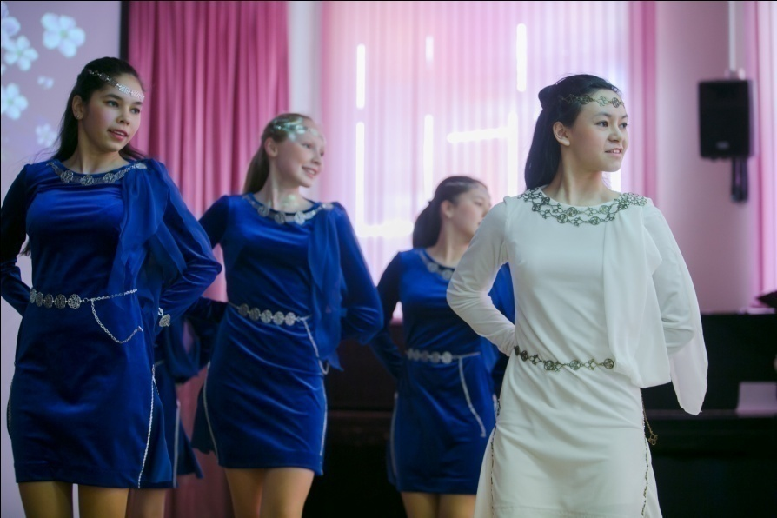
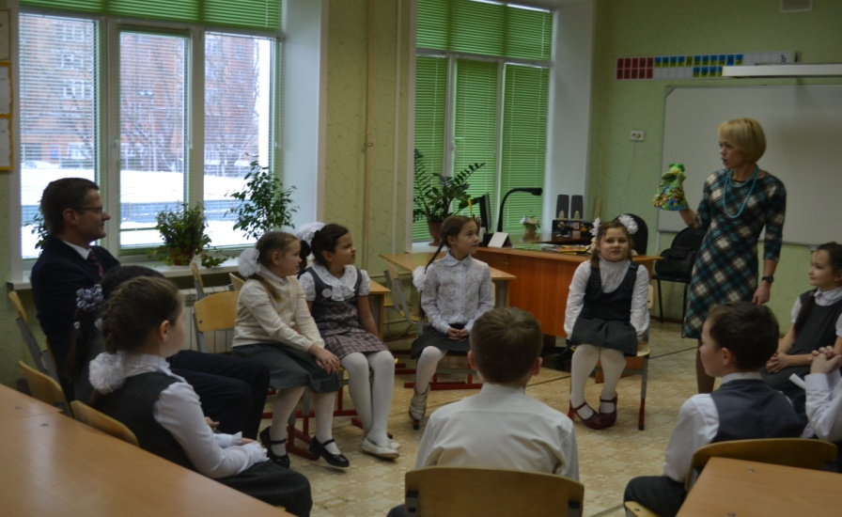
Кружки и детские объединения
№ | Наименование кружка
1 | «Веселый немецкий язык»
2 | «Подготовка к ЕГЭ по русскому языку»
3 | «Подготовка к ЕГЭ по математике»
4 | «Музейное дело»
5 | «Я- лидер»
6 | «Юный журналист»
7 | «Занимательная стилистика»
8 | «Татарстан – моя Родина»
9 | «Занимательная информатика»
10 | «Хоккей»
11 | «Хореография»
12 | «Социальные проекты»
13 | «Экология»
14 | «Химия»
15 | «Немецкий языковой диплом»
16 | «ОДНКНР»

Slide 30

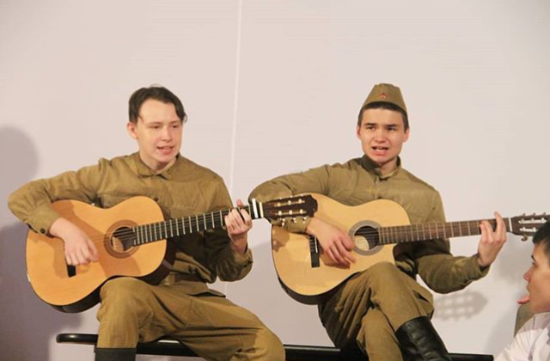
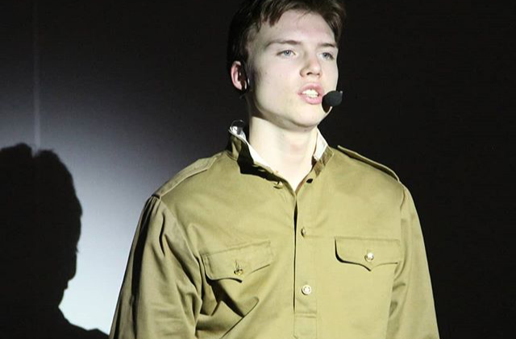
Музыкально-театрализованный проект
Учиться жить вместе
8 мая 2018 года ученики и педагоги нашей школы показали премьеру музыкально-театрализованного спектакля «Мама, мы победили!», посвящённого Дню Победы. Ребята представили две постановки с включением в них вокальных и танцевальных номеров. В мероприятии было задействовано 55 детей.

Slide 31
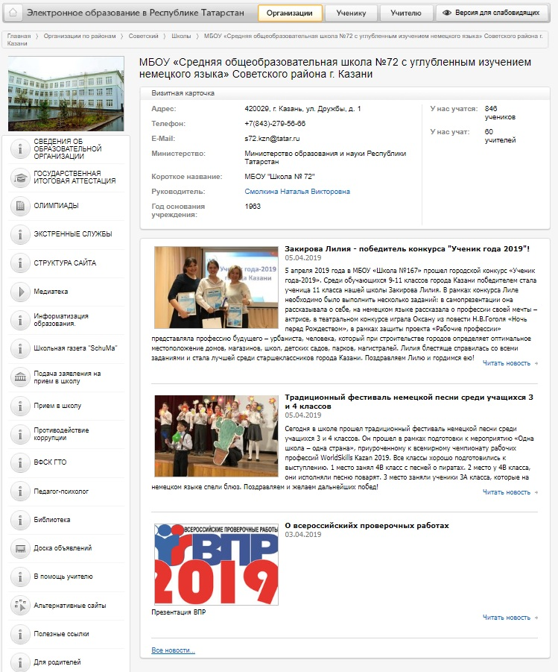
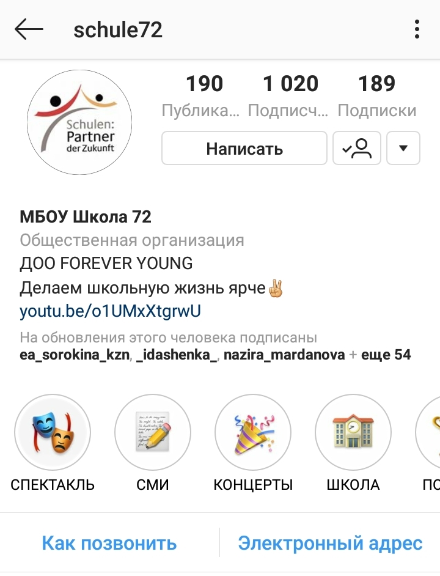
О нас можно узнать…
Школьный сайт edu.tatar.ru
Аккаунт в Instagram.com

Slide 32
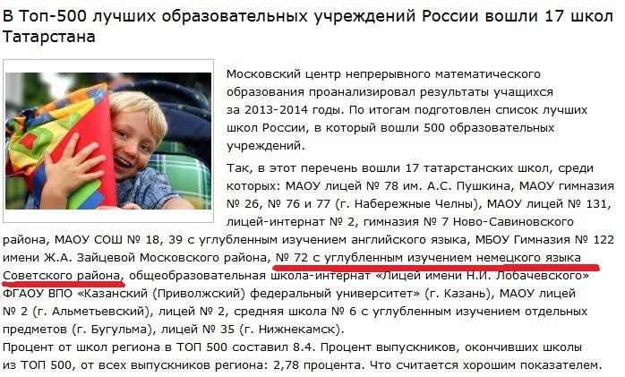
Топ – 500 лучших школ России

Slide 33
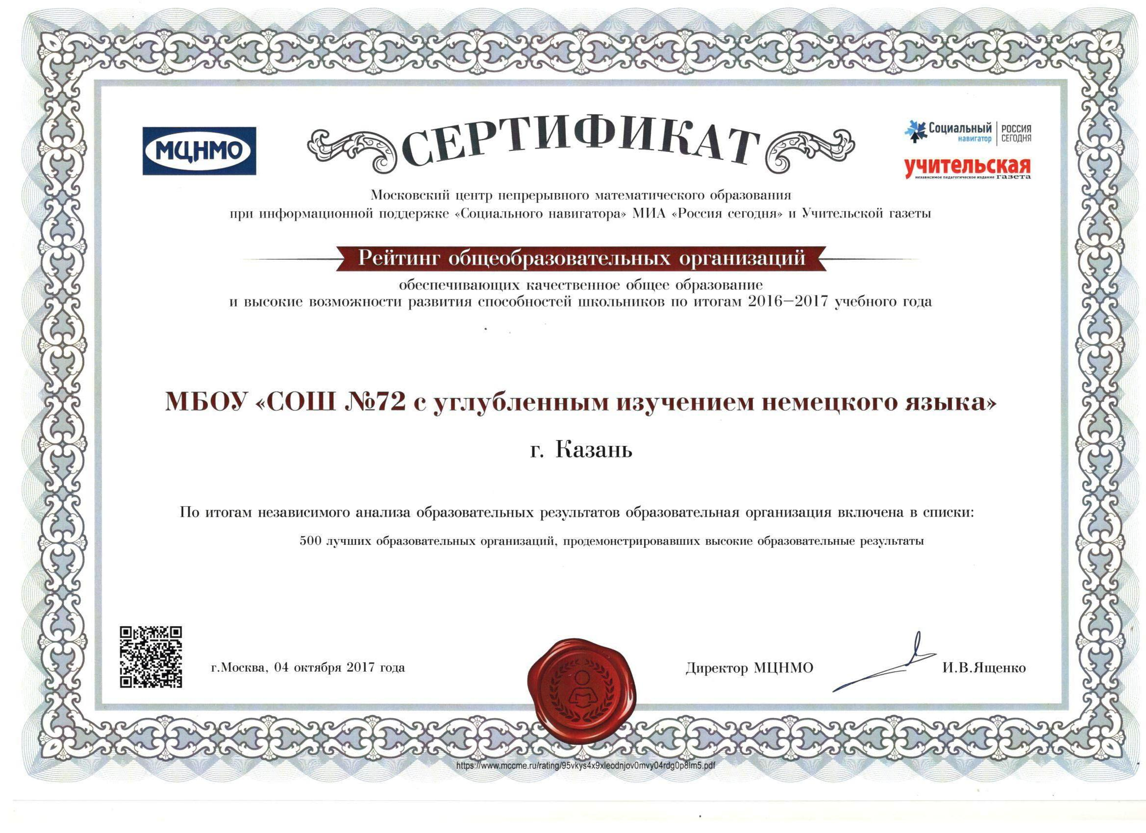
Топ – 500 лучших школ России

Slide 34

Рейтинг 100 лучших городских общеобразовательных организаций Республики Татарстан
МБОУ «Школа №72»
2013-2014 учебный год – 54 место;
2014-2015 учебный год – 40 место;
2015-2016 учебный год – 62 место.
2016-2017 учебный год – 38 место.

Slide 35
Собраться вместе есть начало, cохраниться вместе есть прогресс, pаботать вместе есть успех.
Генри Форд

